Slide 1


PROGRAMOVÁNÍ
LED animace
APLIKACE PROGRAMOVÝCH STRUKTUR, JAKÝMI JSOU POLE A CYKLUS FOR.

Slide 2
Sestavení obvodu
Co budeme potřebovat?
PROGRAMOVÁNÍ

Slide 3
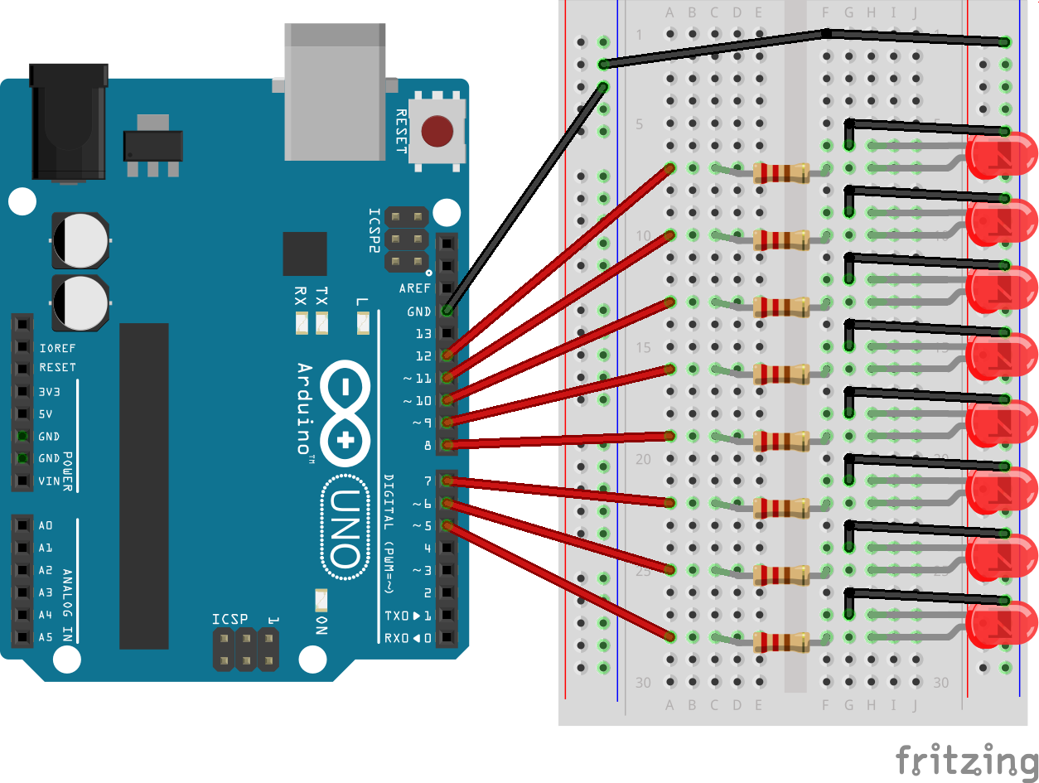
Úkol pro vás
Použijte již sestavený obvod z minulé hodiny nebo jej sestavte.
PROGRAMOVÁNÍ

Slide 4
Otevřete program, který představuje jezdící světlo.
Úkol pro vás
PROGRAMOVÁNÍ

Slide 5
Používání polí
Jak na pole v Arduino?
Proměnou si můžeme představit jako konkrétní knihu o konkrétním názvu. Pole si lze představit jako knihovnu, v které máme knihy narovnány do poliček a každá kniha je očíslovaná. Konkrétní knihu vybereme zvolením daného čísla.
myInt[6] – deklarace pole bez jeho inicializace.
myPins[] – deklarace pole bez uvedení jeho konkrétní velikosti, kompilátor nejdříve spočítá prvky a pak pole vytvoří o odpovídající velikosti.
mySendVals[6] – deklarace pole s jeho přesným počtem prvků.
message[6] – u pole datového typu char, musí být provedena jeho inicializace minimálně jedním prvkem.
PROGRAMOVÁNÍ

Slide 6
Používání polí
Jak přistupovat k poli v Arduino?
Prvky v poli jsou indexovány vždy od nuly. Tzn. první prvek v poli je na indexu 0. To znamená, že pole o deseti prvcích má poslední prvek s indexem 9.
PROGRAMOVÁNÍ

Slide 7
Otázka pro vás
Když se podíváte na otevřený programový kód, jak byste v něm využili pole?
Pole by se dalo využít při definici čísel použitých pinů pro všechny diody.
V čem byste spatřovali výhodu ve využití pole?
Výhoda je zejména v tom, že při definici pinů v poli, můžeme libovolně měnit jejich pořadí bez nutnosti zasahovat do dalších částí programu. Není tedy nutná úprava dalších řádků kódu.
PROGRAMOVÁNÍ

Slide 8
Upravte otevřený program s vlastní funkcí tak, aby čísla pinů byla nahrazena odkazem na prvky pole.
Úkol pro vás
PROGRAMOVÁNÍ

Slide 9
Úkol pro vás
Změňte směr běžícího světla z opačné strany.
V tomto úkolu stačí pouze změnit pořadí pinů v deklarovaném poli, jinak kód zůstává stejný jako předchozí příklad.
PROGRAMOVÁNÍ

Slide 10
Příkaz cyklu for
Jak na cykly v Ardino?
Cyklus for se používá k opakování bloku příkazů, uzavřených do složených závorek. Využívá čítače inkrementů (přírůstků), který se používá pro ukončení průchodu cyklu.
Cyklus for je vhodný pro jakýkoliv opakující se operace a je často používán v kombinaci s poli, pro jejich průchod.
PROGRAMOVÁNÍ

Slide 11
Otázka pro vás
Které části programového kódu v otevřeném příkladu by se hodilo využít v cyklu for, aby se kód zjednodušil?
Určitě by to mohla být část, kde se definují piny pomocí funkce pinMode() a dále při volání vlastní funkce changeLed().
PROGRAMOVÁNÍ

Slide 12
Předchozí úkol, ve kterém jste čísla pinů nahradili prvky pole, upravte tak, abyste použili příkaz cyklu for a světlo diod probíhalo z jedné strany na druhou, neustále dokola.
Úkol pro vás
PROGRAMOVÁNÍ

Slide 13
Upravte programový kód tak, aby se běžící světlo pohybovalo z jedné strany na druhou a zpět.
Úkol pro vás
PROGRAMOVÁNÍ

